Slide 1

CHÀO MỪNG
TẤT CẢ CÁC EM ĐẾN VỚI
TIẾT HỌC ONLINE NGÀY HÔM NAY

Slide 2

Thứ ba ngày 21 tháng 9 năm 2021
Toán
Ôn tập các số đến 100 000 (tiếp theo – tr. 4)

Slide 3

Trong tiết học này em cần phải đạt các yêu cầu sau:
Ôn các phép tính cộng, trừ, nhân, chia các số có 5 chữ số.
Biết so sánh, xếp thứ tự các số đến 100000.

Slide 4



THỰC HÀNH

Slide 5
Bài 1: Tính nhẩm
7000 + 2000 =
9000 – 3000 =
9000
8000
16000 : 2 =
8000 x 3 =
6000
24 000
33 000
4000
11000 x 3 =
49000 : 7 =
8000 : 2 =
3000 x 2 =
6000
7000

Slide 6
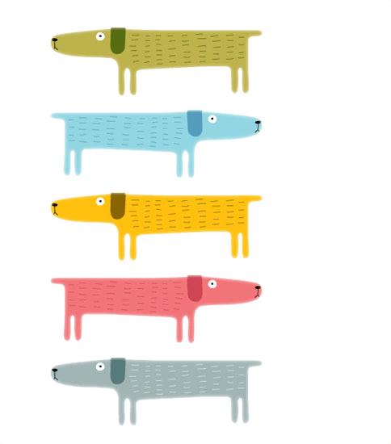
Bài 2a/4/SGK: Đặt tính rồi tính
4637
+
8245
-
7035
2316
x
325
3
25968
:
3

Slide 7

4637
8245
7035
2316
-
+
325
3
25968 3
x

Slide 8
4637
8245
7035
2316
-
+
12882
4719
325
3
25968 3
x
19
8656
16
975
18
0

Slide 9





Bài 3/4/SGK: > , < , =
4327 … 3742
5870 … 5890
28 676 … 28 676
97 321 … 97 400
Notes:
Em hãy cho biết quy luật dãy số trên tia số a và các số trong dãy số b?

Slide 10
Số nào có ít chữ số hơn thì số đó bé hơn.
Số nào có nhiều chữ hơn thì số đó lớn hơn.
Nếu như 2 số có cùng số các chữ số thì so sánh từng cặp chữ số ở cùng một hàng từ trái sang phải.
Nếu hai số có tất cả các cặp chữ số ở từng hàng đều bằng nhau thì hai số đó bằng nhau.
Notes:
Em hãy cho biết quy luật dãy số trên tia số a và các số trong dãy số b?

Slide 11
Bài 3/4/SGK : > , < , =
28 676 = 28 676
97 321 < 97 400
100 000 > 99 999
Notes:
Em hãy cho biết quy luật dãy số trên tia số a và các số trong dãy số b?

Slide 12



Bài 4/4/SGK: Viết các số sau theo thứ tự từ lớn đến bé :
82 697 ; 62 978 ; 92 678 ; 79 862.
92 678 ;
82 697 ;
79 862 ;
62 978 .

Slide 13
Bài 5:
Giải:
a) Số tiền bác Lan mua 5 cái bát là:
2 500 x 5 = 12 500 (đồng)
Số tiền bác Lan mua 2 kg đường là:
6 400 x 2 = 12 800 (đồng)
Số tiền bác Lan mua 2 kg thịt là:
35 000 x 2 = 70 000 (đồng)
b) Số tiền bác Lan đã mua tất cả là:
12 500 + 12 800 + 70 000 = 95 300 (đồng)
c) Số tiền bác Lan còn lại sau khi mua là:
100 000 - 95 300 = 4 700 (đồng)
Đáp số: a) 12 500 đồng
12 800 đồng
70 000 đồng
b) 95 300 đồng
c) 4 700 đồng

